Slide 1
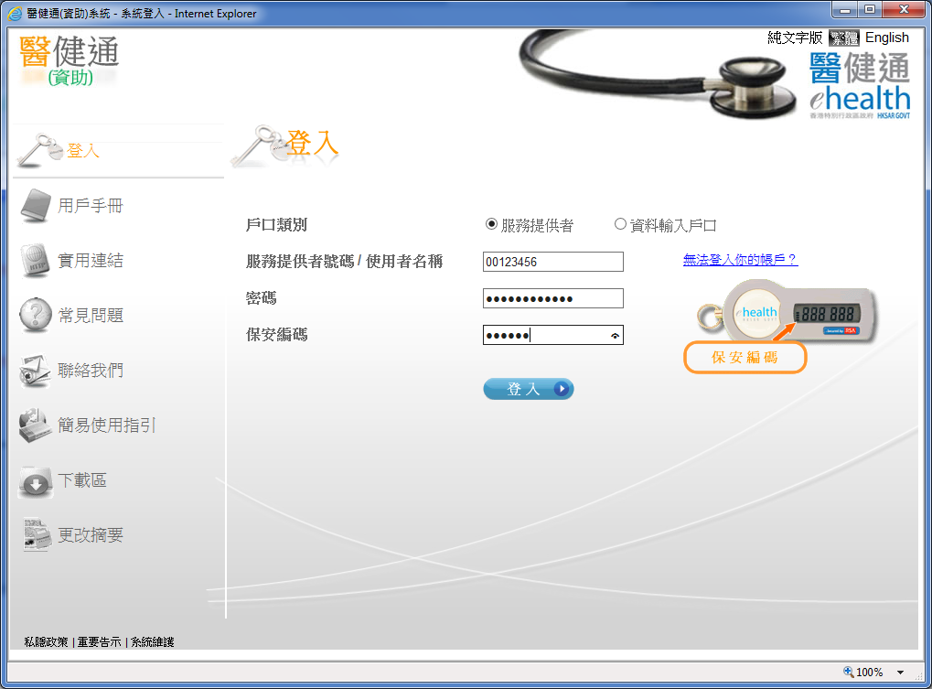
取消申報交易

Slide 2
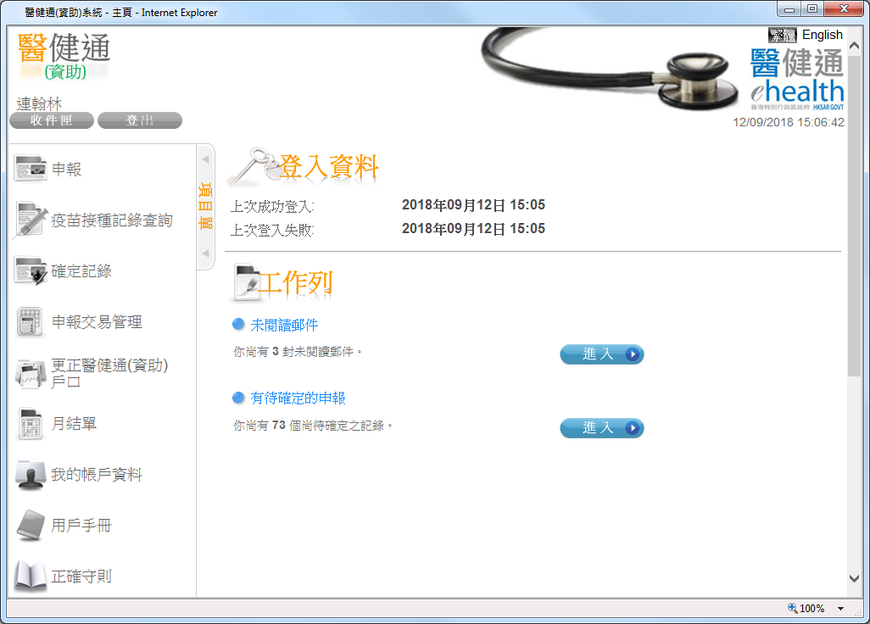
取消申報交易

Slide 3
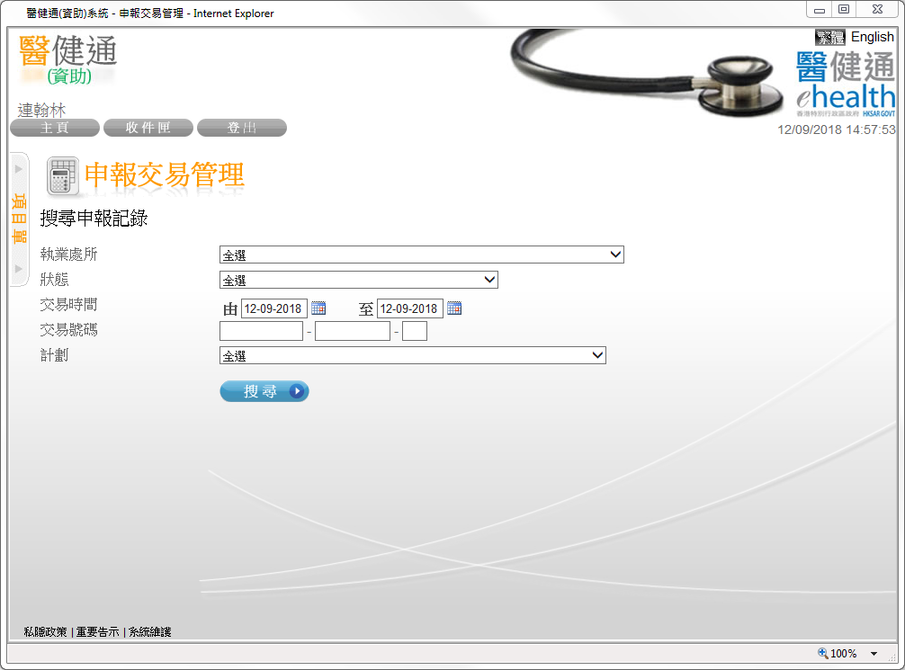
取消申報交易
你可按不同的條件搜尋申報記錄。

Slide 4
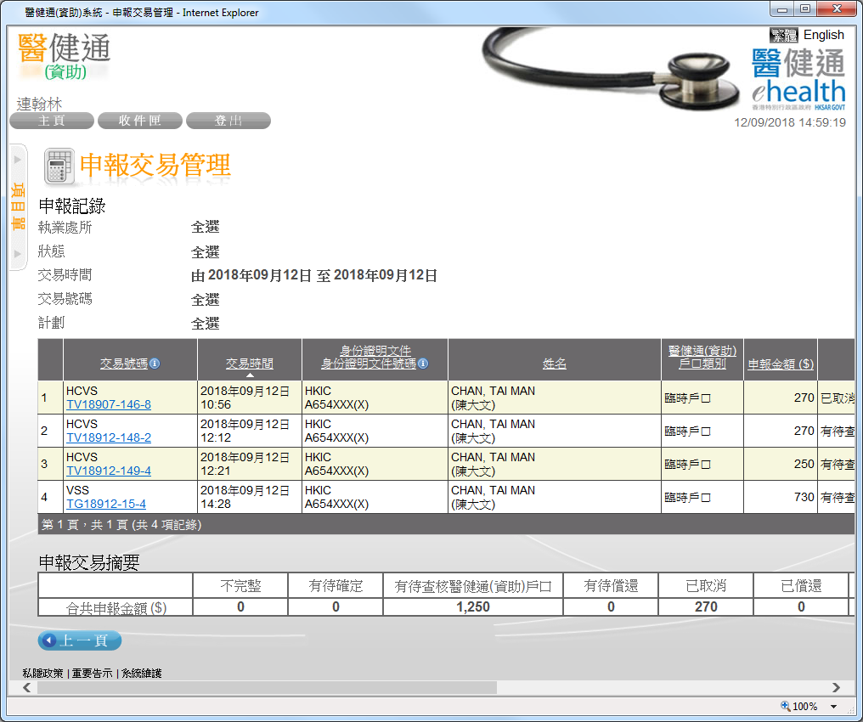
取消申報交易
你可按標題列將資料排序。
你可按交易號碼以檢視或取消申報。

Slide 5
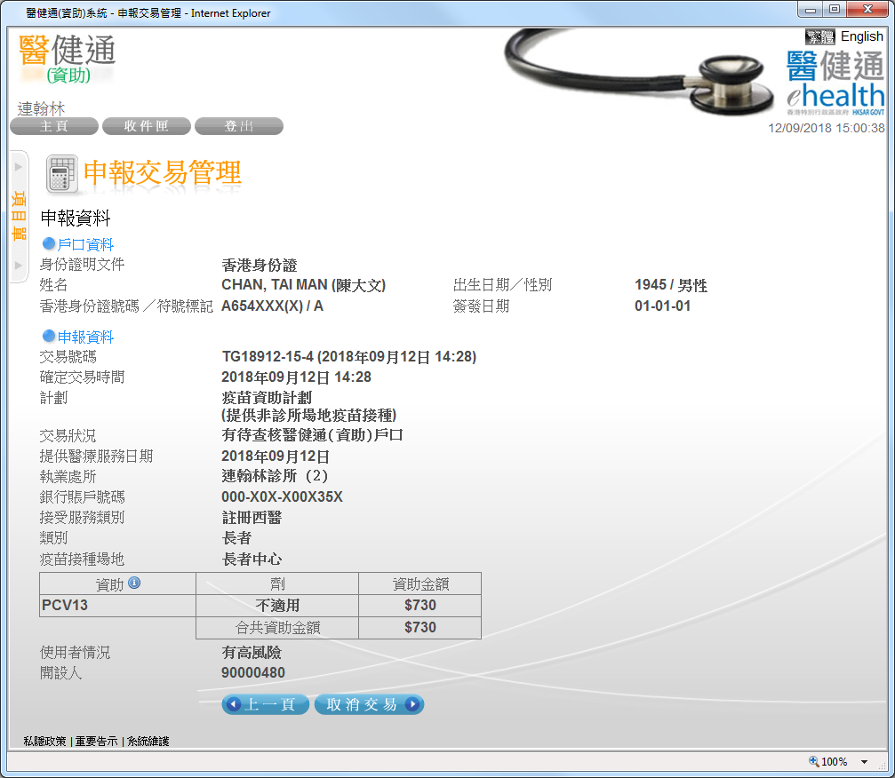
取消申報交易
顯示申報交易的詳細資料。
你可按「取消交易」將申報交易取消。

Slide 6
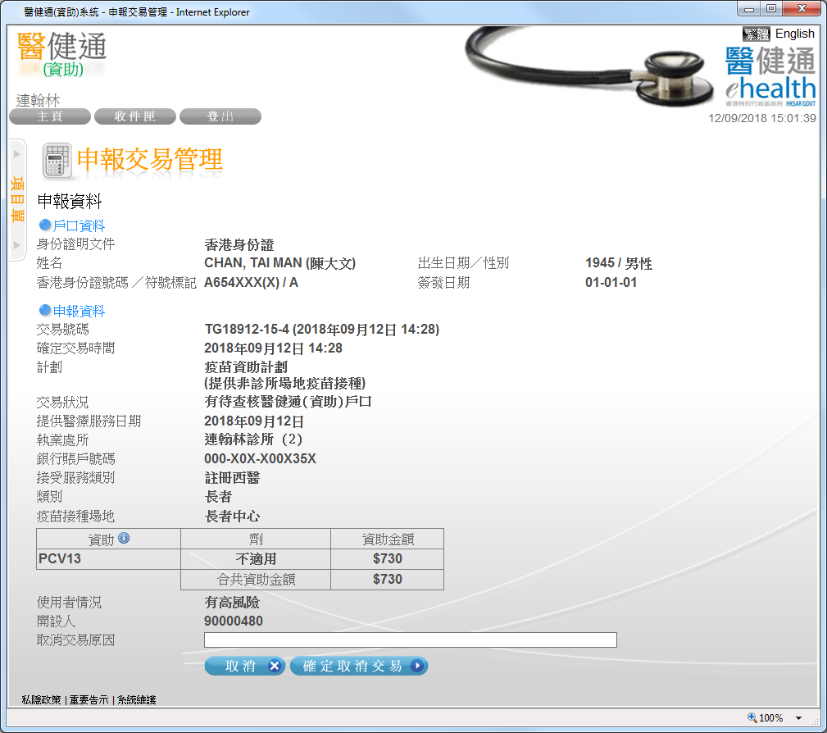
取消申報交易
你應輸入取消交易原因，並按下「確定取消交易」。

Slide 7
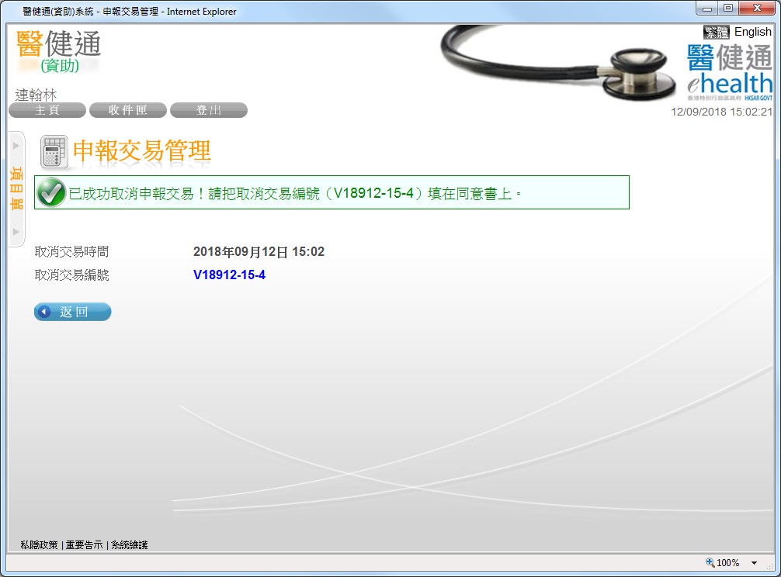
取消申報交易
請在同意書上填寫取消交易編號。

Slide 8
~ 謝謝觀看！~

